Slide 1
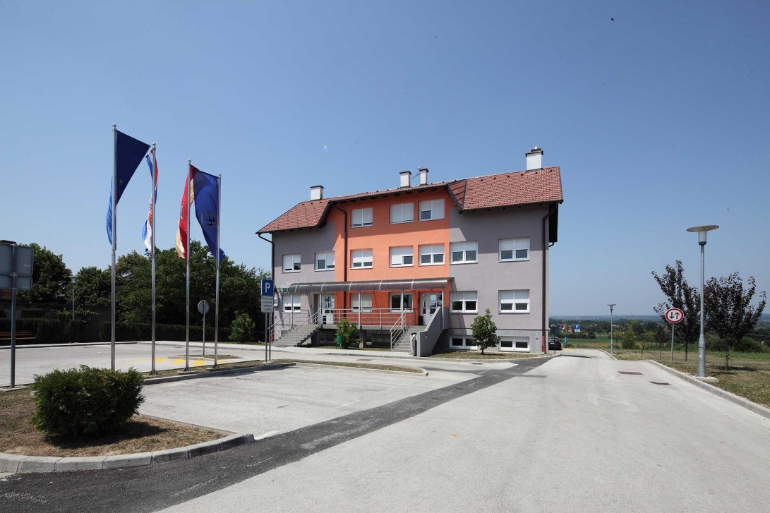

Proračun u malom Općine Lasinja za 2020. godinu
Vodič za građane

Slide 2
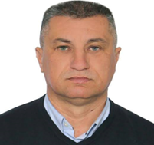
Uvodna riječ načelnika Općine Lasinja
Poštovani mještani i mještanke Općine Lasinja, čast mi je ponuditi
Vam prikaz Proračuna Općine Lasinja kako bismo Vam približili
općinske financije i što bolje vas upoznali s najvažnijim dokumentom
potrebnim za funkcioniranje naše Općine. U tu svrhu pripremili smo
Proračun u malom za 2020. godinu koji se nalazi pred Vama. U ovom dokumentu smo na jednostavan i slikovit način prikazali najvažnije planirane godišnje prihode i primitke, te sve rashode i izdatke Općine, a sve u cilju uvida gdje i kako se troši proračunski novac. Kroz brošuru Proračun u malom prikazat ćemo Vam koji su projekti u planu, a od velike su važnosti za razvoj naše Općine. Strateški i najvažniji projekt u 2020. godini je izgradnja rotora „Brezje” u Lasinji te priprema projekata za novo programsko razdoblje 2020.-2027.godina. Kao i ranijih godina i ovaj će Proračun za sve stanovnike naše Općine osigurati najvišu razinu javnih usluga. Posebno smo vodili računa o zadržavanju standarda javnih potreba stanovnika, osobito u segmentu predškolskog i školskog odgoja djece i mladih kao i pomoć starijim i nemoćnim osobama kroz projekt „Zaželi novu priliku u Pokuplju”, ali smo isto tako zadržali visoki komunalni standard uređenja naše Općine (nerazvrstane ceste, javna rasvjeta, javne površine-dječja igrališta, pješačke staze, groblja i društveni domovi).

Slide 3
Svjesni smo da bez ulaganja nema napretka, osigurali smo i znatna sredstva za važne investicije, projekte i dokumente koji su preduvjet za kandidiranje na fondove EU. Kako bismo potakli obrazovanje mladih ljudi i olakšali roditeljima školovanje sufinanciramo: školsku kuhinju svim učenicima, školu u prirodi, nabavku knjiga i radnih bilježnica, boravak djece u dječjim vrtićima, besplatan prijevoz učenika srednjih škola, učeničke domove i jednokratne isplate svakom novorođenom djetetu. Cilj nam je da što više mladih ljudi i obitelji ostane u Općini. Nadam se da ćete kroz Proračun u malom saznati više o mogućnostima i obvezama financiranja iz općinskog proračuna, te da tako možemo zajedno, kroz Vaše prijedloge i sugestije, usmjeriti proračunske sredstva na dobrobit svih građana Općine Lasinja. Pozivam Vas da sudjelujete u stvaranju naše zajedničke budućnosti kakvu želimo, jer svoje potencijale možemo razviti samo ako vjerujemo da ćemo na taj način održati i unaprijediti svoju sredinu. Gradimo i dalje zajedno Općinu Lasinju u vjeri i nadi da će postati moderna i uređena sredina ugodna i kvalitetna za život, na sveopće zadovoljstvo naših mještana, kao i mnogih posjetitelja kojima će uređena Općina biti omiljeno odredište i srdačan domaćin.
Vaš načelnik
Željko Prigorac

Slide 4

Što je proračun?
Proračun je temeljni financijski dokument u kojem su iskazani svi planirani
godišnji prihodi i primici, te svi rashodi i izdaci općine kojeg donosi Općinsko vijeće.
Proračun se odnosi na fiskalnu godinu koja započinje 01. siječnja, a završava 31. prosinca svake kalendarske godine.
Proračun u malom predstavlja sažetak Proračuna Općine, te na jednostavan i svima razumljiv način u kratkim crtama predstavlja planove i aktivnosti Općine Lasinja u svezi korištenja općinskog novca.

Slide 5
Kako se donosi proračun?
Proračun donosi predstavničko tijelo jedinice lokalne samouprave odnosno Općinsko vijeće Općine Lasinja do konca tekuće godine za narednu proračunsku godinu.
Ako se proračun ne donese u roku, moguće je donijeti Odluku o privremenom financiranju, u protivnom slijedi raspuštanje Općinskog vijeća i prijevremeni izbori, odnosno razrješenje izvršnog tijela ako općinski načelnik ne predloži proračun Vijeću.
Što je to rebalans proračuna?
Tijekom godine na koju se proračun odnosi moguće su izmjene i dopune odnosno
rebalans proračuna. Rebalans proračuna je izmjena proračunskih iznosa odnosno njihovo smanjenje ili povećanje u odnosu na prvotni, izvorni plan proračuna.
Do rebalansa dolazi, kad se tijekom proračunske godine ustanovi, da su proračunski prihodi drugačiji u odnosu na one planirane proračunom ili se pojave nepredviđeni rashodi.

Slide 6
Od čega se sastoji proračun?
Općeg dijela
Računa prihoda i rashoda i računa financiranja. Račun prihoda i rashoda Proračuna
sastoji se od prihoda i rashoda prema ekonomskoj klasifikaciji.
Račun financiranja sadrži primitke od financijske imovine i zaduživanja, te izdatke
za dane zajmove i izdatke za otplatu glavnice primljenih kredita i zajmova.
Posebnog dijela
Plan rashoda i izdataka iskazanih po vrstama, raspoređenih u programe koji se
sastoje od aktivnosti i projekata.
Rashodi i izdaci za provedbu programa iskazuju se prema proračunskim klasifikacijama:
organizacijska, ekonomska, funkcijska, programska i izvori financiranja.
Plana razvojnih programa
U planu razvojnih programa iskazani su ciljevi i prioriteti razvoja Općine Lasinja,
te mjere s kojima se isti planiraju realizirati kroz programe i aktivnosti u
slijedećem trogodišnjem razdoblju.

Slide 7
Što se sve može saznati iz proračuna?
Koliko su i koji su ukupni prihodi i primici te rashodi i izdaci Općine?
Što sve Općina financira?
Koliko se novca koristi za unapređenje komunalnog standarda i prostornog uređenja?
Koliko se novca izdvaja za financiranje predškolskog odgoja, školstva, športa, kulture, zdravstva, socijalne skrbi?
Gdje se može saznati više o proračunu Općine Lasinja i drugim
općinskim aktima?
na službenoj web stranici Općine Lasinja ( https://www.lasinja.hr )
u Glasniku Općine Lasinja
u Jedinstvenom upravnom odjelu Općine Lasinja

Slide 8

Odakle dolazi novac u proračun?
Prihodi od poreza
Prihodi iz državnog proračuna
Prihodi od imovine
Prihodi od administrativnih pristojbi i po posebnim propisima
(komunalni doprinos, komunalna naknada i grobna naknada)
Kapitalni prihodi

Slide 9
Odakle dolazi novac u proračun?
Redni broj | Vrsta prihoda | Iznos u kn | %
1. | Prihodi od poslovanja | 9.360.000,00 | 97,50
2. | Prihodi od prodaje nefinancijske imovine | 20.000,00 | 0,21
3. | Primici od financijske imovine i zaduživanja | 100.000,00 | 1,04
4. | Raspoloživa sredstva iz prethodnih godina | 120.000,00 | 1,25
UKUPNO PRIHODI |  | 9.600.000,00 | 100,00

Slide 10
Odakle dolazi novac u proračun?

Slide 11
Kamo odlazi novac iz proračuna?
Rashodi za zaposlene
Materijalni rashodi
Financijski rashodi
Subvencije
Naknade građanima i kućanstvima na temelju osiguranja i druge naknade
Rashodi za nabavu nefinancijske imovine
Izdaci za otplatu glavnice primljenih kredita i zajmova

Slide 12
Kamo odlazi novac iz proračuna?
Redni broj | Vrste rashoda | Iznos u kn | %
1. | Rashodi poslovanja | 4.257.577,46 | 44,35
2. | Rashodi za nabavu nefinancijske imovine | 4.739.422,54 | 49,37
3. | Izdaci za financijsku imovinu i otplatu zajmova | 603.000,00 | 6,28
UKUPNO RASHODI |  | 9.600.000,00 | 100,00

Slide 13
Kamo odlazi novac iz proračuna?

Slide 14
Projekti za prijavu na javne pozive Ministarstva RH
Modernizacija nerazvrstanih cesta – 850.000,00 kn
Nabava komunalnog traktora i malčera– 300.000,00 kn
Rekonstrukcija i sanacija društvenog doma Desni Štefanki – 300.000,00 kn
Izrada III. Izmjena i dopuna prostornog plana Općine Lasinja – 200.000,00 kuna
Opremanje reciklažnog dvorišta s kontejnerima – 100.000,00 kuna

Slide 15
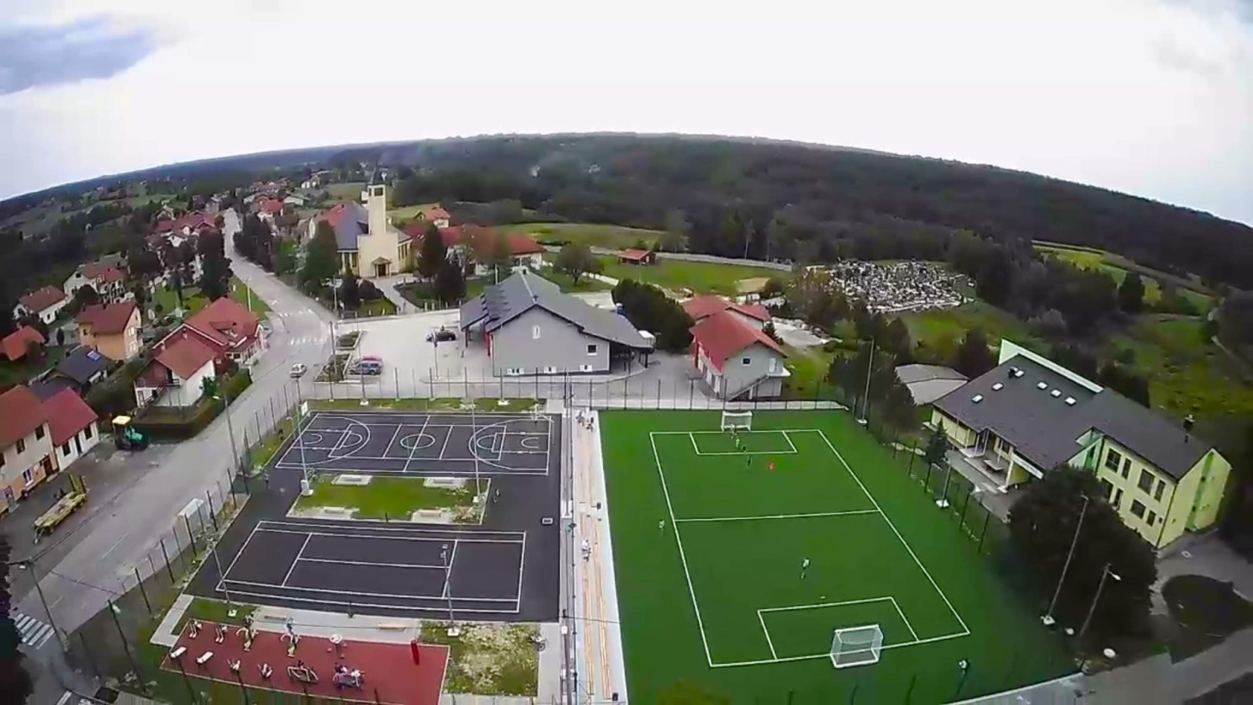
Općina Lasinja
INFO :
Adresa: Lasinjska cesta 19, 47206 Lasinja
Telefon: 047/884-010; 047/884-293
Faks: 047/400-686
E-mail: pisarnica@lasinja.hr

Slide 16
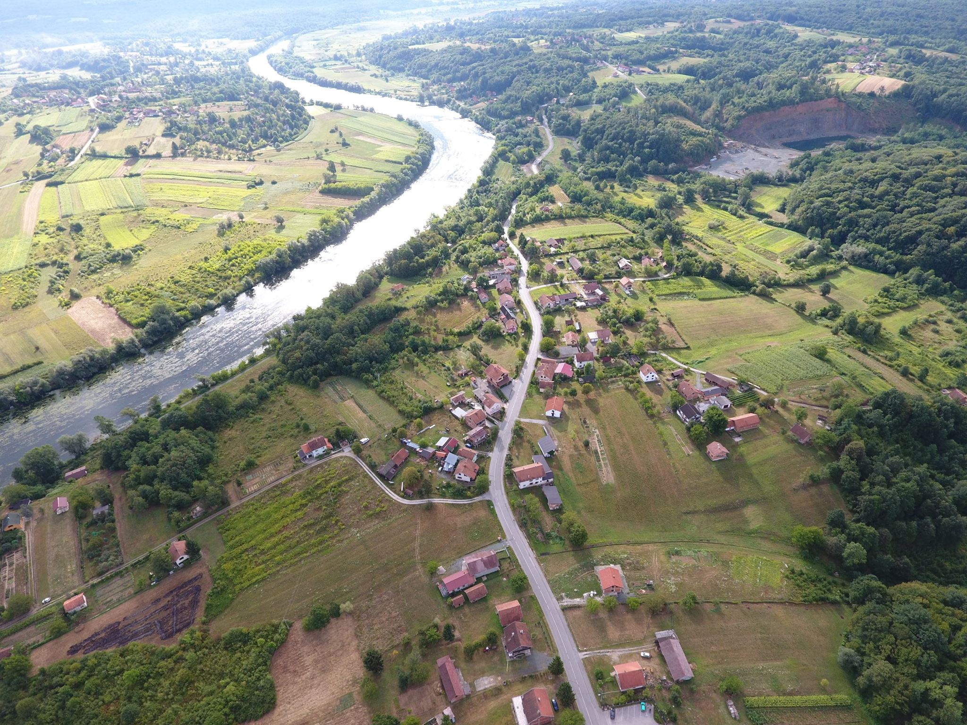
Zahvaljujemo na pažnji!
Zahvaljujemo na pažnji!

